Slide 1

八维学校
yii框架教学PPT
YII操作 | 业务分析 | 需求分析 | 代码完善
讲课时间：2018年3月 讲课人：张挺

Slide 2
1. Dao操作
技能
2.查询构建器
3.AR模式

Slide 3
01
Dao操作
Dao是操作yii框架的基本接口

Slide 4

简述
1.Yii 包含了一个建立在 PHP PDO 之上的数据访问层 (DAO)。
2.DAO为不同的数据库提供了一套统一的API。

Slide 5
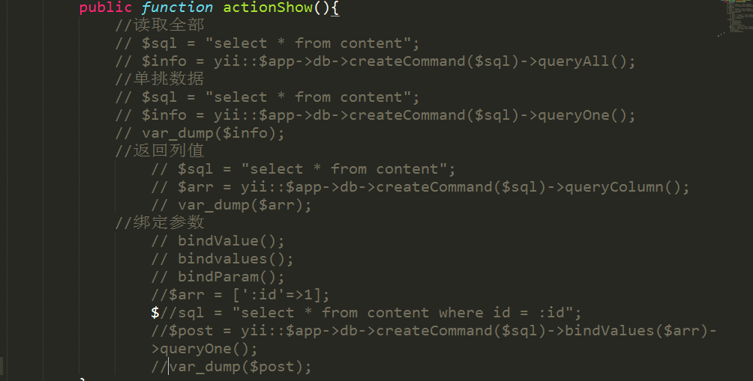
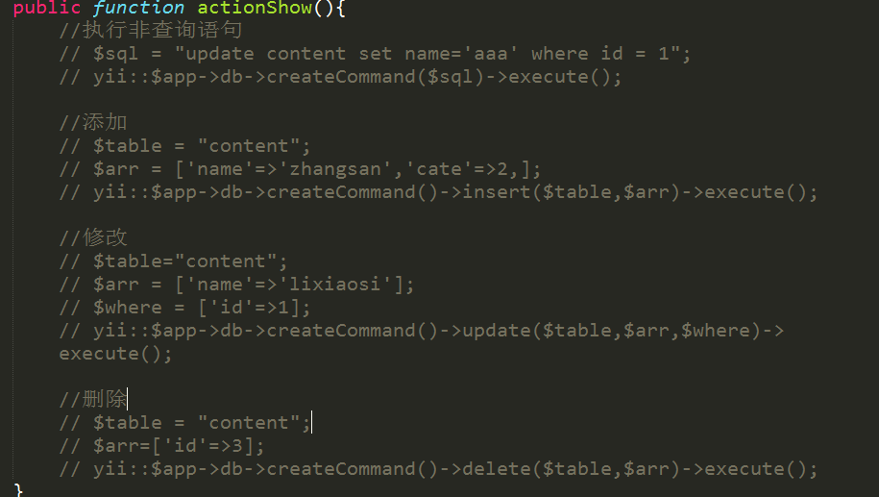
Dao操作数据库的代码
查询语句
非查询语句写法

Slide 6
02
查询构建器
Dao里面的一个子集

Slide 7
技能
需要记忆的方有
1.select(); []
2.from(); string
3.where();[]
4.orderBy();
5.groupBy();
6.having();

Slide 8
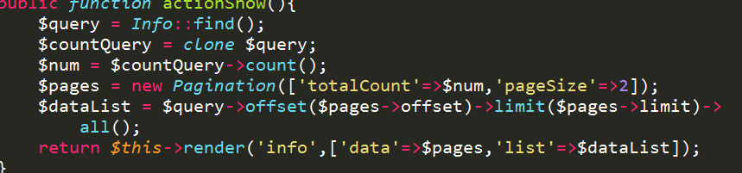
代码展示

Slide 9
03
AR查询
AR模式是yii重要查询模式

Slide 10
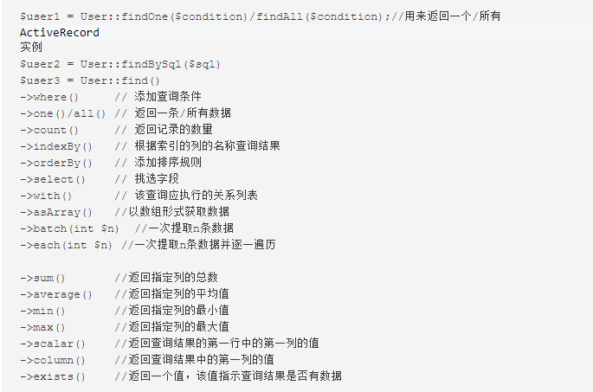
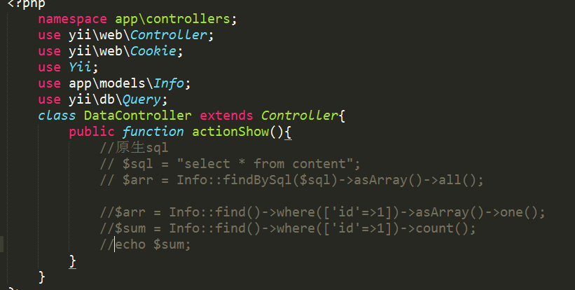
代码
操作
参考网址[http://blog.csdn.net/navioo/article/details/50996318]

Slide 11
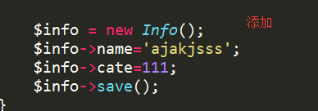
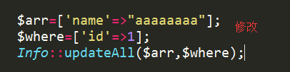

代码
save()
updateAll()
有问题
这块yii里面有小bug，属性
deleteAll()

Slide 12
第三课时补充完

